Slide 1
Base de datos integrada para la cevichería La Esquina
BASE DE DATOS AVANZADAS Y BIG DATA · CIIN1021P
Automatización, seguridad e inteligencia de negocios
Grupo 3 · Deivys Florián · Haziel Salazar · Elmer Vásquez · Neda Merino · Amir Sáenz
Universidad Privada del Norte · Octubre 2026
Notes:
[Deivys Florián · 15 s]
Buenas tardes. Somos el Grupo 3 y les vamos a presentar el sistema de base de datos que armamos para la cevichería La Esquina, de Cajamarca: un sistema automatizado, seguro y con inteligencia de negocios para decidir con datos.

Slide 2





La organización y el problema
PARTE 1 · EL PROBLEMA Y LA BASE DE DATOS
Fuentes separadas
Ventas, pagos, personal y reseñas viven por separado
Cevichería La Esquina
Sin trazabilidad
Nadie registra quién cambió qué dato ni cuándo
Cajamarca
Vende por salón, para llevar, delivery propio, PedidosYa y Rappi
Datos personales al descubierto
DNI, correos y salarios sin protección por roles
Gerencia a ciegas
No se ve qué platos y canales dejan más ganancia
Notes:
[Deivys Florián · 30 s]
La Esquina vende por salón, para llevar, delivery propio y por dos aplicaciones, PedidosYa y Rappi. El profesor nos autorizó adaptar el desafío DataSalud a este negocio. El problema era el mismo que en el caso original: las ventas, los pagos, el personal y las reseñas vivían separados, nadie sabía quién cambiaba qué dato, los DNI, correos y salarios no tenían protección por roles, y la gerencia no podía ver qué platos y canales dejan más ganancia.

Slide 3
Objetivo general
PARTE 1 · EL PROBLEMA Y LA BASE DE DATOS
Para la gerencia
OG
≥ 5 KPIs
Proponer un sistema integrado de base de datos para la cevichería La Esquina que automatice los procesos con T-SQL, sustente la toma de decisiones con inteligencia de negocios y gestione datos estructurados y semiestructurados con Big Data, garantizando seguridad y trazabilidad conforme a la Ley N.° 29733.
de ventas de los últimos 12 meses en un solo tablero
< 5 s
para actualizar todo con un solo ETL (logrado: 1.52 s)
Notes:
[Deivys Florián · 20 s]
Nuestro objetivo general es proponer un sistema integrado de base de datos que automatice los procesos con T-SQL, apoye las decisiones con inteligencia de negocios y maneje datos estructurados y semiestructurados con Big Data, siempre con seguridad y trazabilidad conforme a la Ley 29733. Para la gerencia lo traducimos en un tablero de al menos cinco KPIs que se actualice con un solo ETL en menos de cinco segundos.

Slide 4
Objetivos específicos
PARTE 1 · EL PROBLEMA Y LA BASE DE DATOS
OE1
Automatizar los procesos de base de datos con T-SQL
OE2
Habilitar decisiones con inteligencia de negocios
procedimientos · triggers · funciones
hecho · dimensiones · KPIs (ETL 1.52 s)
OE3
Procesar Big Data con Apache Spark
OE4
Integrar todo en un flujo único, seguro y trazable
objetos · fuentes · volúmenes
carpetas del repositorio · filas de la matriz
Notes:
[Deivys Florián · 30 s]
Lo bajamos a cuatro objetivos medibles. El uno, automatizar con T-SQL: la meta era dos procedimientos, dos triggers y una función, y llegamos a cuatro, cinco y tres. El dos, decisiones con BI: la meta era un hecho, tres dimensiones y tres KPIs; hicimos un hecho, siete dimensiones y once KPIs, con un ETL de 1.52 segundos. El tres, Spark: cuatro fuentes y tres volúmenes. Y el cuatro, un flujo único y reproducible, con repositorio y matriz de trazabilidad.

Slide 5
Los datos
PARTE 1 · EL PROBLEMA Y LA BASE DE DATOS
69 847
Dataset | Filas
Detalle de pedido | 35 519
Pedidos | 12 038
Asistencia del personal | 6 000
Clientes | 5 545
Ventas de apps (CSV externo) | 5 460
Reseñas (JSON) | 5 200
Platos (carta) | 40
Personal | 25
Feriados 2026 | 20
filas de entrada en 9 datasets
1
Mockaroo
Base del personal y de los pedidos
2
Script en Python
generar_datos.py con semilla fija: amplía a más de 5 000 filas cada dataset transaccional
3
Problemas inyectados
A propósito, para poder contarlos y verificar la limpieza
Periodo de pedidos: 1 de octubre de 2025 al 27 de septiembre de 2026
Notes:
[Deivys Florián · 40 s]
Trabajamos con nueve conjuntos de datos y 69 847 filas al inicio. Como no teníamos datos reales de un negocio, los generamos: la base del personal y de los pedidos salió de Mockaroo y luego un script en Python, con semilla fija, los amplió a más de cinco mil filas en cada dataset transaccional. El periodo va del 1 de octubre de 2025 al 27 de septiembre de 2026. Los más grandes son el detalle de pedidos, con 35 519 filas, y los pedidos, con 12 038. También hay un CSV que imita las exportaciones de PedidosYa y Rappi, un JSON con 5 200 reseñas y una tabla de feriados.

Slide 6
Problemas de calidad detectados
PARTE 1 · EL PROBLEMA Y LA BASE DE DATOS
Tipo | Dónde y cuántos | Casos
Valores nulos | Pedido sin cliente 1 080 · calificación de apps 739 · correo 165 · precio de apps 12 · salario 4 | 2 000
Registros duplicados | Pedidos 38 · clientes 45 · ventas de apps 60 | 143
Formato inconsistente | Nombre de plato mal escrito 2 755 · fechas en texto 78 · DNI de 7 dígitos 32 | 2 865
Fuera de regla | Monto de pedido negativo o cero | 18
Integridad referencial | Líneas de detalle sin pedido padre | 52
5 078
casos detectados y registrados
Después de la carga validada
12 038 → 11 982
pedidos
35 519 → 35 467
líneas de detalle
5 545 → 5 501
clientes
Notes:
[Deivys Florián · 40 s]
A esos datos les inyectamos los problemas típicos de un negocio real, a propósito, para poder contarlos y verificar que la limpieza funciona: nulos, duplicados, formatos mal escritos, montos negativos y líneas de detalle sin pedido. En total son 5 078 casos. Los más grandes son 2 755 nombres de plato mal escritos en el CSV de las apps y 1 080 pedidos sin cliente. Después de la carga validada quedaron 11 982 pedidos de 12 038, 35 467 líneas de 35 519 y 5 501 clientes de 5 545. Ahora Haziel les muestra dónde guardamos todo esto.

Slide 7
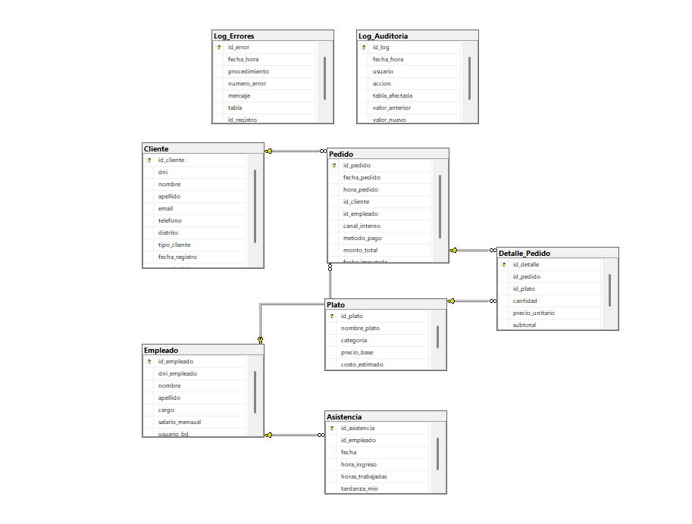
Modelo entidad-relación
PARTE 1 · EL PROBLEMA Y LA BASE DE DATOS
Maestras
Cliente · Empleado · Plato
Transaccionales
Pedido · Detalle_Pedido · Asistencia
Control
Log_Auditoria · Log_Errores
Notes:
[Haziel Salazar · 40 s]
Gracias, Deivys. Los datos limpios van a una base en SQL Server con ocho tablas: tres maestras, que son Cliente, Empleado y Plato; tres transaccionales, que son Pedido, Detalle de pedido y Asistencia; y dos de control, el log de auditoría y el log de errores. Un pedido tiene varias líneas de detalle, y de ahí sale el margen por plato.

Slide 8
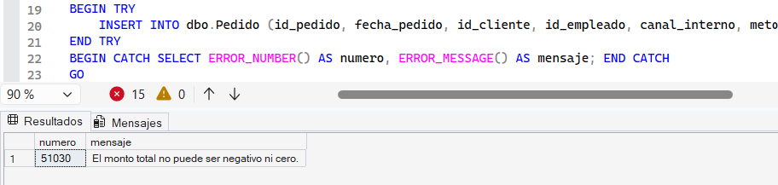
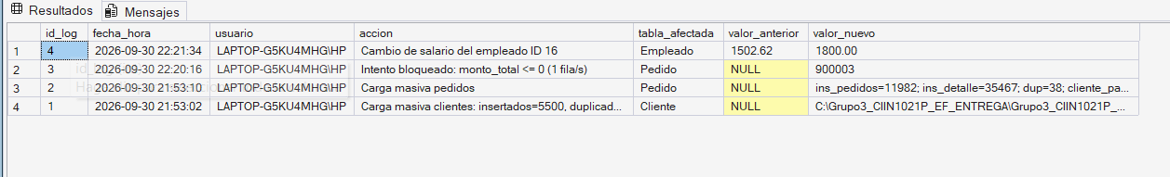
Automatización en SQL Server
PARTE 1 · EL PROBLEMA Y LA BASE DE DATOS
4
5
3
Prueba: pedido con monto −10 → el trigger lo revierte (error 51030)
procedimientos
triggers
funciones
Con TRY/CATCH, COMMIT, ROLLBACK y savepoints por línea de pedido
11 982
Registro en Log_Auditoria
pedidos aceptados de 12 038; 18 rechazados por monto ≤ 0 con registro en el log y 52 líneas huérfanas
Notes:
[Haziel Salazar · 110 s]
Las reglas de negocio las pusimos dentro del motor: cuatro procedimientos, cinco triggers y tres funciones, todos con TRY/CATCH y transacciones, y con savepoints en el ingreso de pedidos, de modo que si una línea falla solo se revierte esa línea. El resultado de la carga masiva: de 12 038 pedidos crudos se aceptaron 11 982; se rechazaron 18 por monto cero o negativo, todos con registro en el log, y 52 líneas huérfanas. Les muestro un ejemplo. [DEMO] Intento insertar un pedido con monto menos diez: el trigger lo revierte y lanza el error 51030, y queda un registro de intento bloqueado en el log de auditoría. Elegimos esta lógica en la base y no en la aplicación porque así la regla se cumple venga el dato de donde venga, incluso desde SSMS.
DEMO: Ejecutar en SSMS el caso P3 de 05_Pruebas_Validacion.sql (INSERT en Pedido con monto -10) y luego SELECT TOP 5 * FROM Log_Auditoria ORDER BY id_log DESC. Plan B: las dos capturas de la diapositiva.

Slide 9
Seguridad
PARTE 1 · EL PROBLEMA Y LA BASE DE DATOS
Rol | Qué puede hacer
Administrador | Gestiona el negocio, pero no puede alterar la auditoría
Analista de datos | Hace BI sin ver DNI, correos ni salarios
Auditor | Solo lee los logs, ningún dato del negocio
Vendedor | Registra ventas solo con el procedimiento validado
Cliente | Ve solo su historial (seguridad por fila)
Cocina | Ve platos y cantidades del día, sin montos
Ley 29733
Arts. 8, 9, 11, 16 y 17 · 7 controles ISO 27001
Backup:
FULL + DIFF + LOG
Google Drive
Enmascaramiento de datos sensibles, seguridad por fila y DNI con hash en el Data Warehouse
Notes:
[Elmer Vásquez · 70 s]
Yo les cuento cómo protegimos esos datos. Creamos seis roles con privilegios distintos: el administrador gestiona el negocio pero no puede tocar el log de auditoría; el analista hace BI sin ver DNI, correos ni salarios; el auditor lee solo el log; el vendedor registra ventas únicamente con el procedimiento validado; el cliente ve solo su historial, con seguridad por fila; y cocina ve platos y cantidades. Además enmascaramos los datos sensibles y tenemos un respaldo completo, diferencial y de log, con una restauración probada. Esto cubre los artículos 8, 9, 11, 16 y 17 de la Ley 29733 y siete controles de ISO 27001. Sin estas medidas, cualquier usuario con permiso de lectura vería 5 468 DNI y 5 335 correos. [DEMO] Con el rol de analista intento leer los salarios y el motor me lo niega.
DEMO: En SSMS: EXECUTE AS USER = 'u_analista'; SELECT TOP 3 * FROM dbo.Empleado; (permiso denegado); luego REVERT. Opción 2: EXECUTE AS USER = 'u_vendedor' e intentar DELETE sobre Pedido (denegado). Todo está en las pruebas T1 a T5 de 06_Roles_Privilegios_RLS.sql. Plan B: Figura 8 del informe.

Slide 10
Riesgos y mitigación
PARTE 1 · EL PROBLEMA Y LA BASE DE DATOS
Riesgo | Impacto | Mitigación | Resultado
Alteración de la tabla de auditoría | Crítico | DENY al administrador y trigger que prohíbe UPDATE y DELETE | Error 51040 verificado
Datos personales en el entorno analítico | Crítico | DNI con hash; sin correo, teléfono ni salario en el DW | DW sin datos personales
CSV con formatos distintos | Alto | Staging en texto, validación con TRY_CAST y normalización en el ETL | 2 755 nombres normalizados
Respaldos en horas punta | Medio | FULL domingo 03:00, DIFF diario, LOG cada 15 min | RPO ≤ 15 min
Aprendizaje de NoSQL y Spark | Medio | Dos responsables por tecnología y cuaderno guiado | CRUD y 5 análisis ejecutados
Memoria y CPU del equipo local | Medio | Particiones y memoria ajustadas; Colab como alternativa | 2 043 350 filas procesadas
Notes:
[Elmer Vásquez · 45 s]
Identificamos siete riesgos y todos tienen mitigación y un resultado. Los dos críticos son perder o alterar la tabla de auditoría, que bloqueamos con un DENY y un trigger que prohíbe modificarla y que probamos con el error 51040, y exponer datos personales en el entorno analítico, donde el almacén no guarda DNI, correo ni salario. También cubrimos formatos sucios en los CSV, la carga de los respaldos en horas punta, los límites de memoria para Spark y una falla de Power BI o SQL Server en la sustentación, para la que tenemos un plan alterno.

Slide 11

Objetivo de toma de decisiones
PARTE 2 · DECIDIR CON DATOS
Incrementar las ventas y el margen de “La Esquina” priorizando los platos, turnos y canales que más rinden
P1 · ¿Qué vender?
P2 · ¿Cuándo reforzar?
P3 · ¿Por qué canal?
Qué platos y categorías generan más ventas y margen
En qué días y turnos se concentra la demanda
Cuánto cuesta vender por las apps y si conviene ese canal
Notes:
[Elmer Vásquez · 15 s]
Con la base lista pasamos a la parte dos. El objetivo de decisión es incrementar las ventas y el margen de La Esquina priorizando lo que más rinde, y para eso la gerencia necesita responder tres preguntas: qué vender, cuándo reforzar y por qué canal.

Slide 12
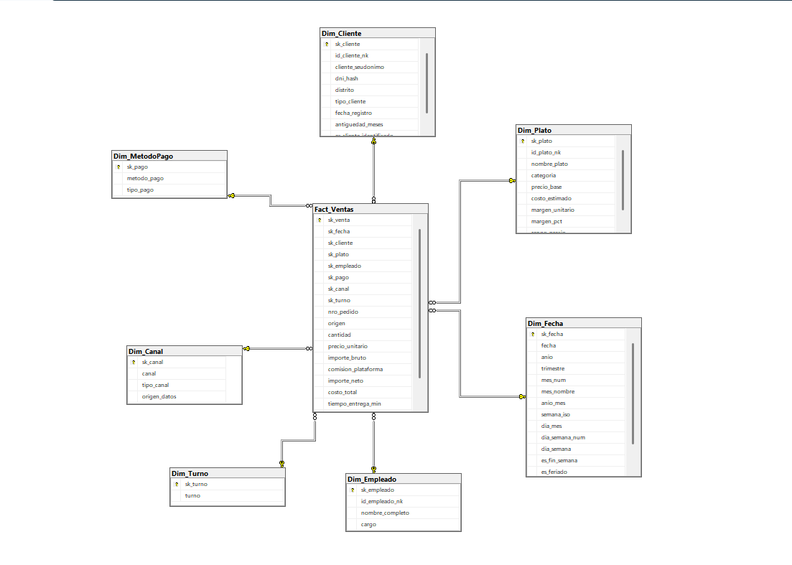
Data Warehouse en estrella
PARTE 2 · DECIDIR CON DATOS
40 867
7
hechos cargados
dimensiones
0
1.52 s
llaves nulas ni discrepancias
ETL completo
ETL en Python: quitó 60 duplicados, normalizó 2 755 nombres, imputó 12 precios y pseudonimizó 5 468 DNI
Por qué Kimball: resultado en las 8 semanas del ciclo y dimensiones compartidas que unen SQL Server y las apps sin rediseñar
Metodología Kimball
Notes:
[Elmer Vásquez · 50 s]
Para responder esas preguntas armamos un Data Warehouse en estrella con la metodología de Kimball: una tabla de hechos de ventas, donde cada fila es una línea de pedido, y siete dimensiones. El ETL en Python extrae de SQL Server y del CSV de las apps, limpia, normaliza y carga: quitó 60 duplicados, normalizó 2 755 nombres de plato y pseudonimizó el DNI. El resultado son 40 867 hechos, cero llaves nulas, cero discrepancias con los montos originales, y todo en 1.52 segundos. Elegimos Kimball porque da un resultado útil en las ocho semanas del ciclo y porque sus dimensiones compartidas integran SQL Server y las apps sin rediseñar nada.

Slide 13
Métricas: 11 KPIs gobernados
PARTE 2 · DECIDIR CON DATOS
S/ 1 695 894
17 382
S/ 97.57
S/ 1 098 205
Ventas netas
Pedidos
Ticket promedio
Margen bruto
64.8 %
4 385
62.3 %
12.2 %
Margen bruto
Clientes identificados
Clientes recurrentes
Ventas por apps
S/ 57 130
3.97 / 5
34 min
Comisión pagada a apps
Calificación de apps
Entrega por apps
Periodo analizado: octubre de 2025 a septiembre de 2026 · Cada KPI con fuente, fórmula y responsable
Notes:
[Neda Merino · 35 s]
Gracias, Elmer. Sobre ese almacén calculamos once KPIs gobernados, cada uno con su fuente, fórmula y responsable. Entre octubre de 2025 y septiembre de 2026 la cevichería vendió S/ 1 695 894 netos en 17 382 pedidos, con un ticket promedio de S/ 97.57 y un margen bruto de 64.8 %. El 62.3 % de los clientes identificados vuelve a comprar. Y las aplicaciones aportan el 12.2 % de las ventas, pero cobran S/ 57 130 en comisiones.

Slide 14
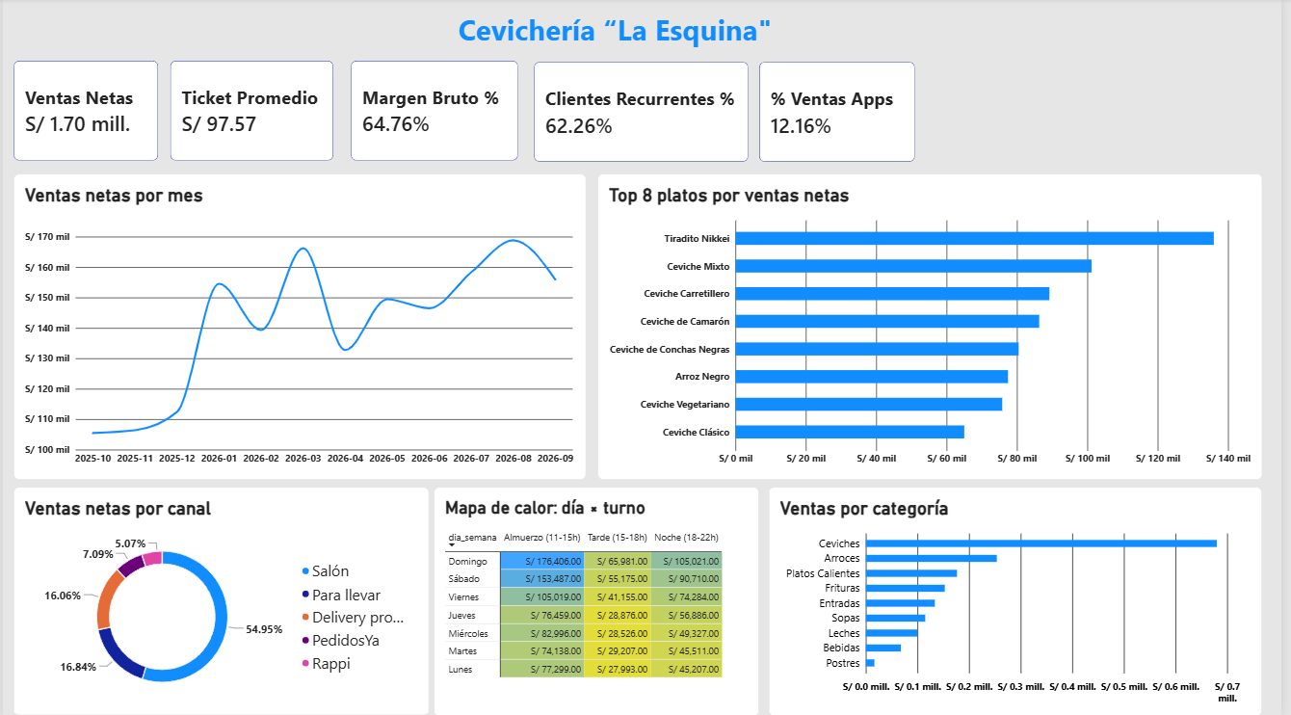
Dashboard en Power BI
PARTE 2 · DECIDIR CON DATOS
P1
Top 8 de platos y ventas por categoría
P2
Mapa de calor por día y turno
P3
Ventas por canal y comisiones de las apps
Notes:
[Neda Merino · 40 s]
Este es el tablero en Power BI, construido sobre el almacén. [DEMO] Aquí vemos las ventas por mes, los ocho platos más vendidos, las ventas por canal, el mapa de calor por día y turno, y las ventas por categoría. Cada página responde una de las tres preguntas de la gerencia.
DEMO: Abrir DASHBOARD.pbix, mostrar las tarjetas, cambiar un segmentador (canal o trimestre) y volver. Plan B: la imagen de la diapositiva y dashboard_Hoja1-3.png.

Slide 15
Análisis OLAP: 5 operaciones
PARTE 2 · DECIDIR CON DATOS
Roll-up: ventas netas por trimestre (S/)
Drill-down: Ceviches → platos (S/)
Plato | Ventas netas
Tiradito Nikkei | 135 945
Ceviche Mixto | 101 225
Ceviche Carretillero | 89 221
Ceviche de Camarón | 86 321
Ceviche de Conchas Negras | 80 477
Slice: Canal PedidosYa
Dice: T1 2026 · Ceviches y Arroces · Yape y Plin = S/ 86 153
Pivot: Día × turno
Notes:
[Neda Merino · 40 s]
Sobre el almacén ejecutamos cinco operaciones OLAP. En el roll-up resumimos los días en trimestres: el tercer trimestre de 2026 es el mejor, con S/ 483 028. En el drill-down bajamos de la categoría Ceviches a sus platos, y el Tiradito Nikkei lidera con S/ 135 945. El slice fija el canal PedidosYa, el dice cruza el primer trimestre con ceviches y arroces pagados con Yape o Plin, que suman S/ 86 153, y el pivot cruza día y turno. Cada una tiene su consulta en T-SQL con ROLLUP, CUBE y GROUPING SETS.
DEMO: En el tablero, hacer drill-down de Ceviches a platos (jerarquía categoría → plato).

Slide 16
Conclusiones del dashboard
PARTE 2 · DECIDIR CON DATOS
P1 · Qué vender
P2 · Cuándo reforzar
P3 · Por qué canal
40.1 %
58.2 %
21.7 %
de las ventas viene de los ceviches
de las ventas propias, de viernes a domingo
de la venta bruta de las apps se va en comisión
Tiradito Nikkei lidera con S/ 135 945. Los márgenes por categoría van de 62.7 % a 67.8 %: manda el volumen
El domingo al almuerzo llega a S/ 176 406. De lunes a jueves, tarde y noche son los turnos más débiles
Las apps aportan 12.2 % de las ventas netas y su margen es 60 %, frente a 65.4 % en canales propios
Notes:
[Neda Merino · 35 s]
El tablero responde las tres preguntas. Qué vender: los ceviches son el 40.1 % de las ventas, y como los márgenes por categoría son parecidos, entre 62.7 % y 67.8 %, lo que manda es el volumen. Cuándo: el 58.2 % de las ventas de los canales propios es de viernes a domingo, y el domingo al almuerzo llega a S/ 176 406. Por qué canal: las apps se llevan el 21.7 % de la venta bruta en comisión y su margen es 60 %, frente a 65.4 % en los canales propios.

Slide 17
Estrategias
PARTE 2 · DECIDIR CON DATOS
1
Impulsar los ceviches y el Tiradito Nikkei
40.1 % de las ventas
2
Promociones de lunes a jueves, en la tarde y la noche
los turnos más débiles
3
Priorizar salón y delivery propio
margen 65.4 % frente a 60 %
4
Revisar las comisiones de las apps
21.7 % de la venta bruta
5
Reforzar el personal el domingo al almuerzo
S/ 176 406 en ese turno
Notes:
[Neda Merino · 30 s]
De eso salen cinco estrategias. Impulsar los ceviches y el Tiradito Nikkei. Hacer promociones de lunes a jueves en la tarde y la noche, que son los turnos más débiles. Priorizar salón y delivery propio, que dejan más margen. Revisar las comisiones de las apps. Y reforzar el personal el domingo al almuerzo. Ahora Amir nos muestra qué pasa cuando los datos crecen.

Slide 18
SQL Server + MongoDB
PARTE 3 · BIG DATA Y CIERRE
Puntaje ponderado (1 a 5)
4 criterios ponderados
Modelo de datos 25 % · Consistencia 30 %
Escalabilidad 20 % · Latencia 25 %
Decisión: arquitectura híbrida
SQL Server para ventas, pagos, personal y auditoría. MongoDB para el catálogo y las 5 200 reseñas.
Notes:
[Amir Sáenz · 30 s]
Gracias, Neda. Antes de Spark, una decisión de arquitectura. Comparamos SQL Server y MongoDB con cuatro criterios ponderados: modelo de datos, consistencia, escalabilidad y latencia. Para ventas y pagos gana SQL Server, 4.35 contra 3.20, porque los cobros necesitan transacciones. Para reseñas y catálogo gana MongoDB, 4.70 contra 2.55, porque cada reseña trae campos distintos. Por eso la arquitectura es híbrida, y ya ejecutamos el CRUD completo en MongoDB con las 5 200 reseñas.

Slide 19
Gráfico 1: ventas por día de la semana
PARTE 3 · BIG DATA Y CIERRE
S/ 347 408
vende el domingo, más del doble que el promedio de lunes a jueves
58.2 %
de las ventas de canales propios, de viernes a domingo
Notes:
[Amir Sáenz · 30 s]
Con Spark procesamos cuatro fuentes: el almacén, el CSV de las apps, el JSON de reseñas y la asistencia del personal. En este primer gráfico, calculado con DataFrames, el domingo vende S/ 347 408, más del doble que el promedio de lunes a jueves, y viernes, sábado y domingo concentran el 58.2 % de las ventas.

Slide 20
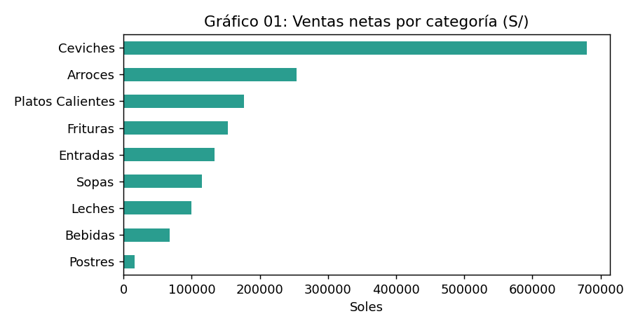
Gráfico 3: ventas por categoría
PARTE 3 · BIG DATA Y CIERRE
Más vendido: Ceviche
Notes:
[Amir Sáenz · 45 s]
El tercer gráfico compara una misma agregación en cuatro motores, con la tabla de hechos multiplicada por uno, diez y cincuenta. Con el volumen real, 40 867 filas, SQL Server tarda 0.031 segundos y Spark 0.707: es 23 veces más lento por el costo de arrancar. Al crecer, la brecha baja a 3.9 veces con más de dos millones de filas, y Spark ya supera a SQLite. Nuestra conclusión es clara: con el volumen actual la solución es SQL Server con Power BI, y Spark queda lista para cuando La Esquina crezca a una cadena.

Slide 21
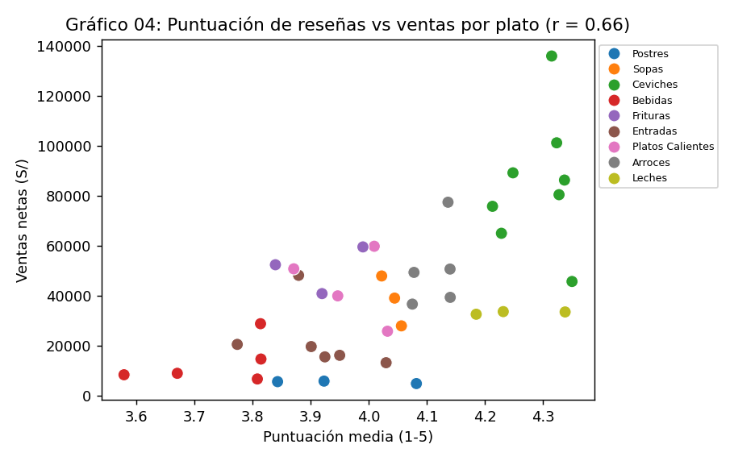
Gráfico 3: reseñas frente a ventas por plato
PARTE 3 · BIG DATA Y CIERRE
r = 0.66
correlación entre puntuación de reseñas y ventas por plato
Spark une el JSON de reseñas con las ventas del Data Warehouse: los platos mejor valorados tienden a vender más
Notes:
[Amir Sáenz · 30 s]
Este segundo gráfico cruza el JSON de reseñas con las ventas por plato. La correlación es 0.66: los platos mejor valorados tienden a vender más. Aquí Spark se luce porque une una fuente semiestructurada con una estructurada sin tener que aplanar nada antes.

Slide 22
Reflexión ética: tres dilemas
PARTE 3 · BIG DATA Y CIERRE
Dilema | Tensión | Decisión | Consecuencia
D1 · Utilidad frente a privacidad | Para saber quién vuelve hay que vincular pedidos con personas | DNI con hash; sin nombre, correo ni teléfono en el DW | Protege a 5 468 clientes identificados
D2 · Sesgo en los indicadores | El cliente de paso (1 080 pedidos) y 78 fechas imputadas distorsionan la lealtad | Supuestos declarados, fecha marcada y cliente de paso fuera del KPI | Decisiones con datos veraces
D3 · Medición del personal | Ventas y asistencia podrían usarse para sancionar o vigilar | El DW no tiene salario ni DNI; log de auditoría inalterable | Evita sanciones injustas
Si escala a nivel nacional: tokenizar el DNI · inscribir el banco de datos ante la ANPD · umbral mínimo de agregación · auditar sesgos · roles por local
Notes:
[Amir Sáenz · 30 s]
Tuvimos tres dilemas. Utilidad frente a privacidad: para saber quiénes vuelven necesitamos vincular pedidos con personas, así que guardamos el DNI como hash y dejamos fuera nombre, correo y teléfono. Sesgo en los indicadores: el cliente de paso y las fechas imputadas distorsionan la lealtad, así que lo declaramos y lo excluimos del KPI. Y medición del personal: cruzar ventas con asistencia podría usarse para sancionar, así que el almacén no tiene salario ni DNI de los trabajadores y el log no se puede alterar. Si esto escalara a nivel nacional, cambiaríamos el hash por tokenización, inscribiríamos el banco de datos ante la Autoridad de Protección de Datos y pondríamos umbrales mínimos de agregación.

Slide 23
Conclusiones
1
Reglas de negocio dentro del motor: 4 procedimientos, 5 triggers y 3 funciones
2
Seis roles, enmascaramiento y respaldo cubren los arts. 8, 9, 11, 16 y 17 de la Ley 29733
3
Data Warehouse de 40 867 hechos con 11 KPIs y 5 operaciones OLAP
4
Estrategias concretas: ceviches, turnos débiles, canales propios y comisiones
5
SQL Server con Power BI para hoy; Spark y MongoDB listos para crecer
6
Tres dilemas éticos resueltos con criterios claros
Notes:
[Amir Sáenz · 30 s]
Para cerrar: llevamos las reglas de negocio al motor con cuatro procedimientos, cinco triggers y tres funciones; protegimos los datos con seis roles, enmascaramiento y respaldo conforme a la Ley 29733; construimos un almacén de 40 867 hechos con once KPIs y cinco operaciones OLAP; y con eso salieron estrategias concretas para La Esquina. SQL Server con Power BI es la solución para el volumen actual, Spark queda lista para crecer, y los tres dilemas éticos están resueltos con criterios claros.

Slide 24
Gracias
Grupo 3 · CIIN1021P · Universidad Privada del Norte
Notes:
[Amir Sáenz · 5 s]
Muchas gracias. El repositorio completo está en GitHub y estamos listos para sus preguntas.

